Slide 1


第7章 資源管理與對話方塊
7-1 對話方塊的基礎
7-2 建立與顯示對話方塊
7-3 更多的對話方塊
7-4 資源管理
7-5 佈景、樣式與介面動畫

Slide 2


7-1 對話方塊的基礎
7-1-1 對話方塊的種類
7-1-2 對話方塊的生命周期

Slide 3
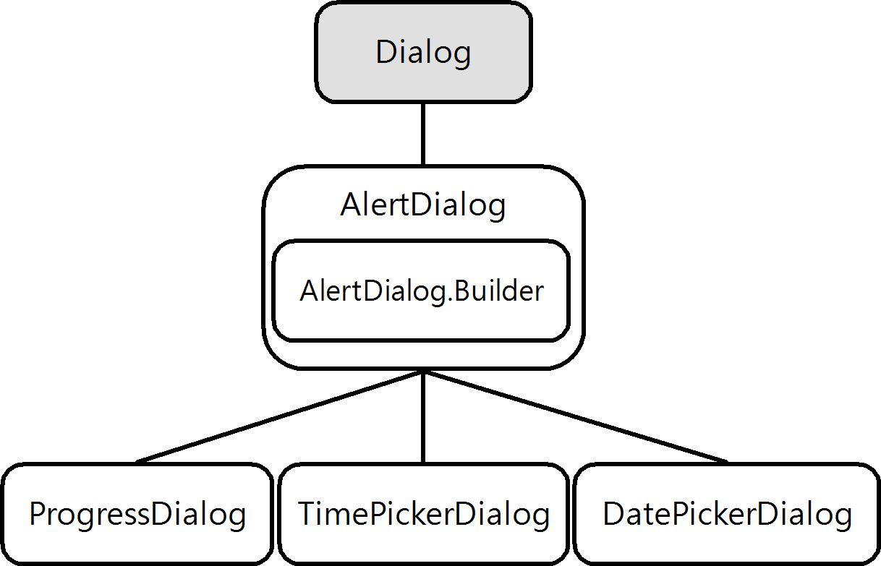
7-1-1 對話方塊的種類 - 類別架構
Android的對話方塊就是Dialog類別和其子類別，其類別架構如下圖所示：

Slide 4
7-1-1 對話方塊的種類 - Dialog類別
在AlertDialog類別的三個子類別可以建立特殊用途的對話方塊，其說明如下表所示：
Dialog類別 | 說明
ProgressDialog | 顯示執行進度的對話方塊
DatePickerDialog | 設定日期對話方塊，其內容就是DatePicker元件，可以幫助我們設定日期
TimePickerDialog | 設定時間對話方塊，其內容就是TimePicker元件，可以幫助我們設定時間

Slide 5
7-1-2 對話方塊的生命周期 - 建立對話方塊
在活動顯示對話方塊之前，我們需要先建立對話方塊的Dialog物件，通常都是透過覆寫onCreateDialog()方法來傳回Dialog物件，而且每一個對話方塊都擁有一個整數的識別編號，如下所示：
  protected Dialog onCreateDialog(int id) {
  switch (id) {
  case 0: // 傳回AlertDialog對話方塊
  case 1: // 傳回ProgressDialog對話方塊
  ……
  }
  return null;
  }

Slide 6
7-1-2 對話方塊的生命周期 - 初始對話方塊
因為活動的對話方塊可能建立一次，但使用很多次，當需要重複使用時，我們可能需要重新初始對話方塊，這些初始對話方塊的程式碼是位在覆寫的onPrepareDialog()方法，如下所示：
  protected void onPrepareDialog(int id, Dialog dialog) {
  switch (id) {
  case 0: // 初始AlertDialog對話方塊
  case 1: // 初始ProgressDialog對話方塊
  ……
  }
  }

Slide 7
7-1-2 對話方塊的生命周期 - 顯示對話方塊
在活動顯示對話方塊是呼叫showDialog()方法，參數是識別編號，當呼叫此方法，如果Dialog物件尚未建立，就呼叫onCreateDialog()方法建立對話方塊，然後呼叫onPrepareDialog()方法初始對話方塊，最後才顯示對話方塊。
所以，onCreateDialog()方法只有在建立對話方塊時才會呼叫，但每次呼叫showDialog()方法一定會呼叫onPrepareDialog()方法來重新初始對話方塊，如果對話方塊已經存在的話。

Slide 8
7-2 建立與顯示對話方塊
7-2-1 訊息對話方塊
7-2-2 確認對話方塊
7-2-3 單選的對話方塊
7-2-4 複選的對話方塊

Slide 9
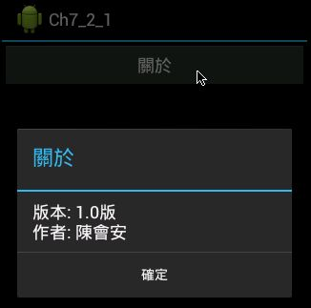
7-2-1 訊息對話方塊 – 說明
在活動建立對話方塊最簡單的方法是透過AlertDialog.Builder類別來建立與顯示警告對話方塊（AlertDialog），這是一個簡單的彈出式視窗來取得使用者的回應。
訊息對話方塊就是顯示一段訊息，例如：在Android應用程式建立「關於」對話方塊。

Slide 10
7-2-1 訊息對話方塊 – AlertDialog類別
AlertDialog類別提供內建的對話方塊元素，我們可以直接建立AlertDialog.Builder物件來建立AlertDialog對話方塊，如下所示：
  AlertDialog.Builder builder =
  new AlertDialog.Builder(this);
程式碼的建構子參數是Context物件，我們可以使用this取得活動的Context物件，然後使用相關方法來指定對話方塊的內容，如下所示：
  builder.setTitle("關於");
  builder.setMessage("版本: 1.0版\n作者: 陳會安");

Slide 11
7-2-1 訊息對話方塊 – 新增按鈕與事件處理
AlertDialog.Builder物件只需使用上表最後三個方法，就可以在對話方塊建立「確定」、「放棄」和「取消」按鈕，以確定按鈕為例，如下所示：
  builder.setPositiveButton("確定",
  new DialogInterface.OnClickListener() {
  public void onClick(DialogInterface
  dialoginterface, int i) {
  // 不作任何事
  }
  });

Slide 12
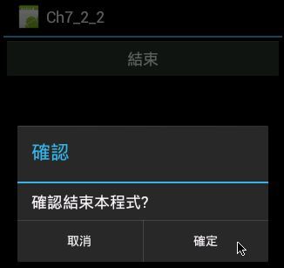
7-2-2 確認對話方塊 – 說明
一般來說，確認對話方塊至少有兩個按鈕，一個是確認；另一個是取消，例如：建立離開Android應用程式時的確認對話方塊。

Slide 13
7-2-2 確認對話方塊 – 建立
確認對話方塊至少有兩個按鈕，我們需要在訊息對話方塊新增一個「取消」按鈕，而且是使用串流呼叫來建立確認對話方塊，如下所示：
  builder.setTitle("確認")
  .setMessage("確認結束本程式?")
  .setPositiveButton("確定",
  new DialogInterface.OnClickListener() {
  public void onClick(DialogInterface
  dialoginterface, int i) {
  finish();
  } })
  .setNegativeButton("取消", null)
  .show();

Slide 14
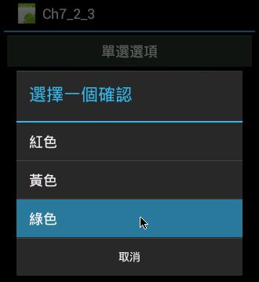
7-2-3 單選的對話方塊 – 說明
AlertDialog類別也可以用來建立選擇功能的對話方塊，在這一節是單選，下一節說明複選的對話方塊。
在本節範例的AlertDialog物件是在onCreate()方法建立，而且Button元件註冊的是具名傾聽者物件，其事件處理方法只是單純顯示建立的對話方塊。

Slide 15
7-2-3 單選的對話方塊 – 建立單選對話方塊
單選AlertDialog對話方塊是使用setItems()方法來指定選項，每一個選項可以視為是一個按鈕，如下所示：
  String[] options = {"紅色", "黃色", "綠色" };
  builder.setItems(options, listener);
  builder.setNegativeButton("取消", null);
  dialog = builder.create();
  dialog.show();

Slide 16
7-2-3 單選的對話方塊 – 判斷使用者的選擇
單選對話方塊的每一個選項都可以視同是一個按鈕，所以listener傾聽者物件一樣是實作DialogInterface.OnClickListener，如下所示：
  DialogInterface.OnClickListener listener =
  new DialogInterface.OnClickListener() {
  public void onClick(DialogInterface dialog, int which) {
  Button btn = (Button) findViewById(R.id.button1);
  switch(which){
  case 0: btn.setBackgroundColor(Color.RED);
  break;
  …..
  }
  }
  };

Slide 17
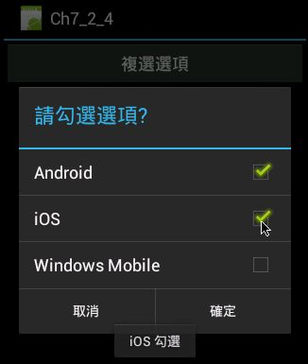
7-2-4 複選的對話方塊 – 說明
因為Android的對話方塊只需建立一次，就可以讓活動的程式碼重複使用它，此時我們需要使用第7-1-2節對話方塊生命周期的相關方法，以便追蹤對話方塊的建立、顯示和移除。

Slide 18
7-2-4 複選的對話方塊 –
覆寫onCreateDialog()方法建立對話方塊
活動類別是在覆寫的onCreateDialog()方法建立對話方塊，如下所示：
  protected Dialog onCreateDialog(int id) {
  switch (id) {
  case 0:
  // 傳回AlertDialog複選對話方塊
  case 1:
  // 傳回ProgressDialog對話方塊
  }
  return null;
  }

Slide 19
7-2-4 複選的對話方塊 –
建立複選對話方塊
AlertDialog.Builder建立複選對話方塊是使用setMultiChoiceItems()方法，如下所示：
  String[] items = {"Android", "iOS", "Windows Mobile"};
  boolean[] itemsChecked = new boolean[items.length];
  ……
  .setMultiChoiceItems(items,itemsChecked,
  new DialogInterface.OnMultiChoiceClickListener() {
  public void onClick(DialogInterface dialog, int which,
  boolean isChecked) {
  Toast.makeText(Ch7_2_4Activity.this,
  items[which] + (isChecked ? " 勾選": "沒有勾選"),
  Toast.LENGTH_SHORT).show();
  }
  })

Slide 20
7-2-4 複選的對話方塊 – showDialog()方法顯示對話方塊
在onCreateDialog()方法只有建立和傳回Dialog物件，我們需要呼叫showDialog()方法來顯示對話方塊，如下所示：
  showDialog(0);

Slide 21
7-2-4 複選的對話方塊 –
取得使用者的選擇
當使用者在對話方塊勾選選項後，按【確定】鈕，就可以在此按鈕的onClick()方法取得使用者的選擇，如下所示：
  public void onClick(DialogInterface
  dialoginterface, int i) {
  String msg = "";
  for (int index = 0; index < items.length; index++) {
  if (itemsChecked[index])
  msg += items[index] + "\n";
  }
  TextView output = (TextView) findViewById(R.id.lblOutput);
  output.setText(msg);
  }

Slide 22
7-3 更多的對話方塊
7-3-1 執行進度對話方塊
7-3-2 日期/時間設定對話方塊
7-3-3 自訂對話方塊

Slide 23
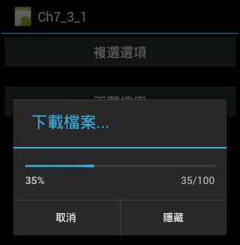
7-3-1 執行進度對話方塊 – 說明
執行進度對話方塊（ProgessDialog）可以顯示在活動執行操作的進度，例如：下載檔案的進度狀態。

Slide 24
7-3-1 執行進度對話方塊 –
建立ProgressDialog對話方塊
在活動類別建立執行進度對話方塊就是建立ProgressDialog物件，如下所示：
  private ProgressDialog pDialog;
  pDialog = new ProgressDialog(this);
  pDialog.setTitle("下載檔案...");
  pDialog.setProgressStyle(
  ProgressDialog.STYLE_HORIZONTAL);

Slide 25
7-3-1 執行進度對話方塊 –
顯示執行進度的狀態1
在對話方塊顯示執行進度的狀態需要使用背景執行的執行緒，我們是使用Handler物件（屬於android.os套件）來排程送出訊息，以便定時更新目前的執行進度，如下所示：
  p = 0;
  pDialog.setProgress(0);
  pHandler.sendEmptyMessage(0);
  pHandler = new Handler() {
  public void handleMessage(Message msg) {
  super.handleMessage(msg);
  // 處理訊息
  }
  };

Slide 26
7-3-1 執行進度對話方塊 –
顯示執行進度的狀態2
  if ( p >= 100 ) {
  pDialog.dismiss();
  TextView output = (TextView)
  findViewById(R.id.lblOutput);
  output.setText("下載已完成....");
  } else {
  p++;
  pDialog.incrementProgressBy(1);
  pHandler.sendEmptyMessageDelayed(0,50);
  }

Slide 27
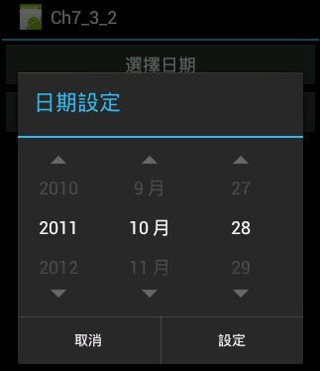
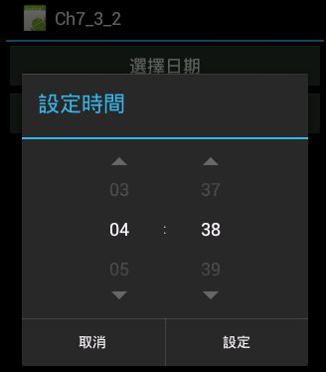
7-3-2 日期/時間設定對話方塊 – 說明
日期/時間設定對話方塊就是DatePickerDialog和TimePickerDialog對話方塊。

Slide 28
7-3-2 日期/時間設定對話方塊 – DatePickerDialog類別(建立)
日期設定對話方塊是建立DatePickerDialog物件，其建構子共有5個參數，如下所示：
  DatePickerDialog dDialog;
  dDialog = new DatePickerDialog(context,
  listener,year,month,day);
建構子的第1個參數是Context物件，第2個是傾聽者物件，第3~5個是初始的年、月和日。我們可以使用Calendar物件dt來指定初值，如下所示：
  dt.get(Calendar.YEAR)
  dt.get(Calendar.MONTH)
  dt.get(Calendar.DAY_OF_MONTH)

Slide 29
7-3-2 日期/時間設定對話方塊 – DatePickerDialog類別(傾聽者物件)
傾聽者物件listener是DatePickerDialog.OnDateSetListener介面的物件，需要實作onDateSet()方法，如下所示：
  public void onDateSet(DatePicker view, int year,
  int monthOfYear, int dayOfMonth) {
  …
  }

Slide 30
7-3-2 日期/時間設定對話方塊 – TimePickerDialog類別(建立)
時間設定對話方塊是建立TimePickerDialog物件，其建構子也有5個參數，如下所示：
  TimePickerDialog tDialog;
  tDialog = new TimePickerDialog(context,
  listener,hour,minute, is24HourView);
建構子的第1個參數是Context物件，第2個是傾聽者物件，第3~4個是初始的時和分。我們可以使用Calendar物件dt來指定初值的時和分，如下所示：
  dt.get(Calendar.HOUR)
  dt.get(Calendar.MINUTE)
第5個參數是24小時制，true為24小時。

Slide 31
7-3-2 日期/時間設定對話方塊 – TimePickerDialog類別(傾聽者物件)
傾聽者物件listener是TimePickerDialog.OnTimeSetListener介面的物件，需要實作onTimeSet()方法，如下所示：
  public void onTimeSet(TimePicker view,
  int hourOfDay, int minute) {
  ……
  }

Slide 32
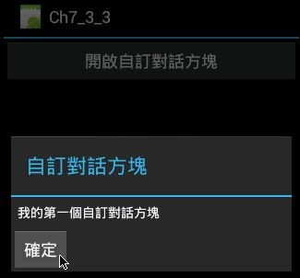
7-3-3 自訂對話方塊 – 說明
如果現成的Android對話方塊不符合需求，我們也可以自行繼承Dialog類別和套用版面配置來建立自訂對話方塊。

Slide 33
7-3-3 自訂對話方塊 –
宣告自訂對話方塊的Dialog子類別
自訂對話方塊是宣告一個繼承Dialog類別的子類別，類別實作View.OnClickListener介面，表示類別本身也是對話方塊的傾聽者物件，如下所示：
  class MyDialog extends Dialog
  implements View.OnClickListener {
  Button btn;
  public MyDialog(Context context) {
  super(context);
  setContentView(R.layout.dialog);
  btn = (Button) findViewById(R.id.btn);
  btn.setOnClickListener(this);
  }
  public void onClick(View v) {
  if (v == btn)
  dismiss();
  }
  }

Slide 34
7-3-3 自訂對話方塊 –
顯示自訂對話方塊
在宣告自訂對話方塊的MyDialog類別後，建立的MyDialog物件一樣是使用show()方法顯示對話方塊，如下所示：
  MyDialog myDialog = new MyDialog(this);
  myDialog.setTitle("自訂對話方塊");
  myDialog.show();

Slide 35
7-4 資源管理
7-4-1 資源種類
7-4-2 取得應用程式資源
7-4-3 取得系統資源

Slide 36
7-4 資源管理
Android應用程式需要依賴字串、圖形、版面配置和其他資源來建立使用介面，在Android專案就包含這些資源。基本上，資源可以分為兩種，如下所示：
  應用程式資源（Application Resources）：這些是開發者針對應用程式建立的資源，就是一些Android專案檔案。
  系統資源（System Resources）：它是Android作業系統平台定義的資源，可以讓所有Android應用程式透過Android SDK來取得。

Slide 37
7-4-1 資源種類
Android定義的資源種類（Resources Types）非常多，常用資源種類說明，如下表所示：
資源名稱 | 說明 | 目錄 | 類別
補間動畫 | 定義補間動畫效果 | anim | R.anim
色彩 | 定義介面元件套用的色彩資源 | color | R.color
尺寸 | 定義介面元件使用的自訂尺寸 | values | R.dimen
圖形 | 定義圖形檔案資源 | drawable | R.drawable
版面配置 | 定義使用介面的版面配置 | layout | R.layout
選單 | 定義選單內容的選項 | menu | R.menu
字串 | 定義字串和字串陣列 | values | R.string、R.array
樣式 | 定義介面元件套用的樣式 | values | R.style

Slide 38
7-4-2 取得應用程式資源
在Android專案取得應用程式資源有兩種方式，一是在XML檔案使用；一是使用Java程式碼來使用資源。基本上，取得應用程式資源的語法，筆者整理如下表所示：
Android資源 | 在XML檔案參考 | 使用Java程式碼
res\layout\main.xml | @layout/main | R.layout.main
res\drawable-hdpi\my.png | @drawable/my | R.drawable.my
<string name="go"> | @string/go | R.string.go
@+id/button1 | @id/button1 | R.id.button1

Slide 39
7-4-3 取得系統資源
在Android作業系統平台本身就擁有一些預建的圖形、聲音片斷、字串、動畫、版面配置、色彩和其他種類資源，在XML檔案取得系統資源需要加上【android:】套件名稱，如下所示：
  @android:drawable/ic_menu_preferences
  @android:color/secondary_text_light
在Java程式碼取得系統資源，請使用【android.R】類別取代【R】類別，如下所示：
  android.R.strings.yes
  android.R.strings.no
  android.R.strings.cancel
  android.R.strings.ok

Slide 40
7-5 佈景、樣式與介面動畫
7-5-1 佈景與樣式
7-5-2 介面元件的動畫

Slide 41

7-5-1 佈景與樣式 - 說明
Android應用程式需要擁有良好的使用介面設計，其中最重要的就是一致的外觀和感覺，這個部分可以透過佈景與樣式來達成，如下所示：
  樣式（Style）：類似HTML網頁的CSS層級式樣式表，這是一組定義特殊外觀的屬性集合，可以套用在介面元件或活動視窗，Android樣式是一些獨立的XML樣式檔案。
  佈景（Theme）：套用在整個活動或應用程式所有介面元件的樣式稱為佈景。

Slide 42
7-5-1 佈景與樣式 - 建立樣式資源檔案(方法1)
Android樣式檔案是位在專案「\res\values\」目錄下的XML檔，其根元素為resources，每一個樣式是一個style子元素，如下所示：
  <?xml version="1.0" encoding="utf-8"?>
  <resources>
  <style name="MyFont"
  parent="@android:style/TextAppearance.Medium">
  <item name="android:layout_width">fill_parent</item>
  <item name="android:layout_height">wrap_content</item>
  <item name="android:textSize">15sp</item>
  <item name="android:textColor">#00FF00</item>
  </style>
  </resources>

Slide 43
7-5-1 佈景與樣式 - 建立樣式資源檔案(方法2)
另一種方式來擴充樣式是指定<style>標籤的name屬性，例如：繼承MyFont樣式，改成紅色字型的新樣式，如下所示：
  <style name="MyFont.Red">
  <item name="android:textColor">#FF0000</item>
  </style>
上述<style>標籤雖然沒有指定parent屬性，不過，因為name屬性是由MyFont開頭，一樣可以繼承MyFont樣式，其參考的樣式名稱為@style/MyFont.Red。

Slide 44
7-5-1 佈景與樣式 - 在介面元件套用樣式
當建立樣式檔案後，我們就可以在版面配置的XML檔使用自訂樣式，如下所示：
  <TextView style="@style/MyFont"
  android:text="測試自訂樣式MyFont"/>
  <TextView style="@style/MyFont.Red"
  android:text="測試自訂樣式MyFont.Red"/>

Slide 45
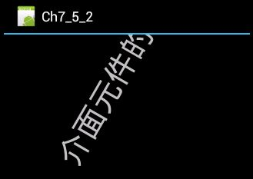
7-5-2 介面元件的動畫 – 說明
Android提供套用在介面元件的補間動畫（Tweened Animation），可以自動建立透明度、旋轉、縮放和移動範圍之間的動畫效果。

Slide 46
7-5-2 介面元件的動畫 – 建立動畫資源檔
在介面元件套用的動畫是位在「\res\anim」目錄的動畫資源檔，這是一個根元素為set的XML檔，其基本架構如下所示：
  <?xml version="1.0" encoding="utf-8"?>
  <set xmlns:android="http://schemas.android.com/apk/res/android"
  android:shareInterpolator="false">
  <alpha
  …"/>
  <rotate
  …"/>
  <scale
  …"/>
  </set>

Slide 47
7-5-2 介面元件的動畫 – 在介面元件套用動畫
在建立動畫資源檔後，我們就可以在載入動畫資源和在指定的介面元件套用動畫，如下所示：
  TextView label = (TextView) findViewById(R.id.label1);
  Animation anim = AnimationUtils.loadAnimation(
  this, R.anim.anim_text);
  label.startAnimation(anim);

Slide 48
7-5-2 介面元件的動畫 –
清除介面元件套用的動畫
如果介面套用的動畫效果很長，有時我們可能需要停止動畫的執行，例如：活動進入暫停狀態，此時可以呼叫clearAnimation()方法來停止動畫，如下所示：
  protected void onPause() {
  super.onPause();
  TextView label = (TextView) findViewById(
  R.id.label1);
  label.clearAnimation();
  }

Slide 49
End

